Slide 1

TOI推廣計畫 解題-粉絲見面會
Icon made by smalllikeart from www.flaticon.com

Slide 2

題 目
浩哥是知名的實況主，他在實況的時候常常有許多粉絲送他虛擬禮物。
有一天，浩哥想要舉辦一場粉絲見面會，而入場順序則由粉絲排行榜的排名來決定。
請你幫浩哥製作一個粉絲排行榜，排名依據為送出的禮物總金額。
Icon made by smalllikeart from www.flaticon.com

Slide 3


Icon made by eucalyp from www.flaticon.com
輸入格式
第一列有兩個正整數N、M（1 ≤ N ≤ 10⁵、0 ≤ M ≤ 10⁶），代表有N個粉絲，粉絲的編號為0～N－1，以及M個贈禮紀錄。接著M列為贈禮紀錄，每列有兩個正整數，為粉絲的編號和贈禮金額X（1 ≤ X ≤ 100）。
輸出格式
對每筆資料請輸出N列，每列皆有一個字串和一個正整數，分別為粉絲的名字以及贈禮總金額。
輸入範例 3 4 1 10 0 13 1 4 2 7 | 輸出範例 1 14 0 13 2 7

Slide 4

解題重點:
1. 重點一
結構儲存資料
2. 重點二
排序
Icon made by smalllikeart from www.flaticon.com

Slide 5
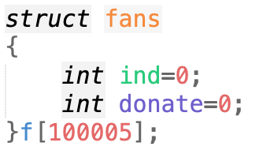
結構儲存資料
要完成帶有編號的排序，必須使用結構來儲存資料。
結構內儲存兩個整數，一個為粉絲編號，另一個為送禮總金額。
範例程式：
粉絲編號
送禮總金額

Slide 6
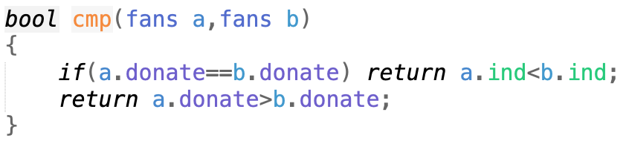
排序
有了結構之後，我們需要寫一個規則來排序我們的結構。
送禮總金額大的排在前面
若送禮總金額相同，則粉絲編號小的在前面
範例程式：
2
1

Slide 7

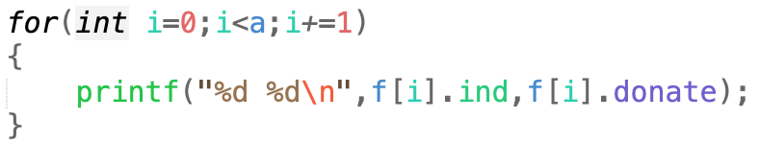
排序
接著便可呼叫sort()函式來進行排序，排序完輸出答案即可。
排序函式：
輸出答案：

Slide 8
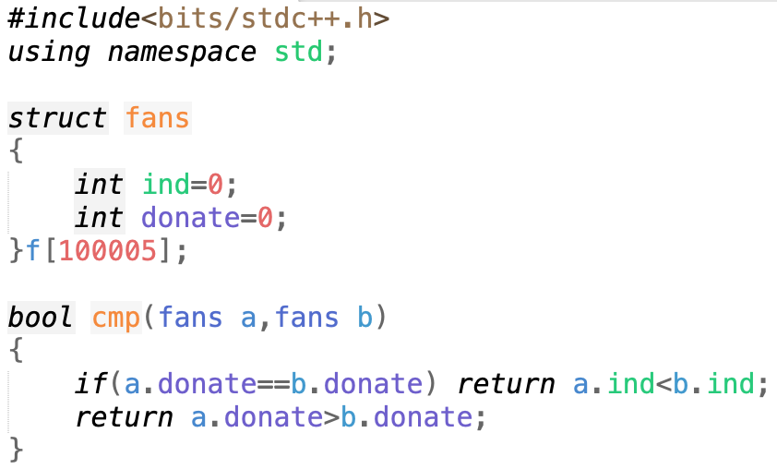
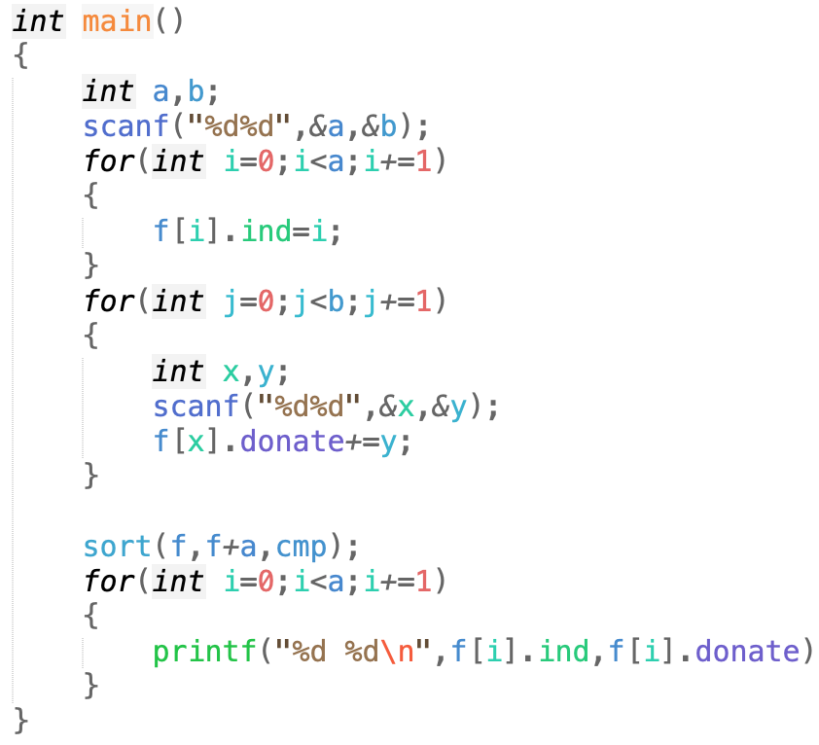
範例程式

